Slide 1
Ludwig van Beethoven
Jego życiorys, twórczość i najpopularniejsze utwory

Slide 2
Życiorys
Ludwig van Beethoven, największy kompozytor w historii. Urodził się w Bonn w 1770 roku. Bardzo wcześnie ujawnił swój talent, jego pierwsze wydanie utworów pochodzi z 1786 roku. Jako młody człowiek odwiedził Wiedeń. Beethoven przez pewien czas w Wiedniu studiował kompozycje pod kierunkiem Haydna.

Slide 3
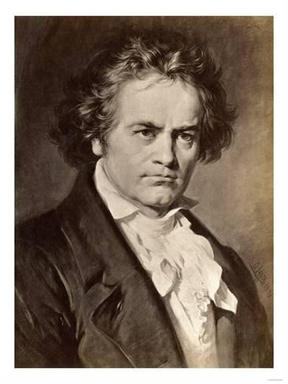
Gdy Beethoven zbliżał się do 30 roku życia, pojawiły się pierwsze oznaki zanikania słuchu. Przed ukończeniem 50 lat ogłuchł zupełnie. Komponował coraz mniej i głównie dla siebie. Kompozytor zmarł w Wiedniu w 1827 roku w wieku 57 lat.

Slide 4
Twórczość
Już w młodości przeniósł się do Wiednia, gdzie uzyskał reputację pianisty i wirtuoza a następnie wybitnego kompozytora. Mimo że około 30 roku życia zaczął tracić słuch, okazał wielką siłę ducha i nie zaprzestawał tworzenia (od czasu wykonania ) swoich dzieł nawet w okresie całkowitej głuchoty.

Slide 5
W historii muzyki stanowi centralną postać pogranicza klasycyzmu i romantyzmu. Jego twórczość wytyczył kierunek rozwoju muzyki na cały XIX wiek. Światową popularność Beethoven zawdzięcza przede wszystkim swym dziewięciu symfoniom, choć równie przełomowe było znaczenie jego sonat i wariacji fortepianowych oraz muzyki kameralnej. Muzyka Beethovena łączy intensywność uczuć z doskonałością formy.

Slide 6
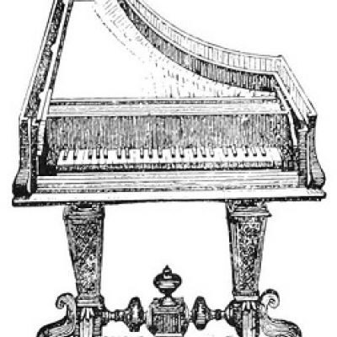
Instrument na którym komponował Beethoven.

Slide 7
Najpopularniejsze utwory Ludwiga van Beethovena
Eroica
Przeznaczenia
Pastoralna
Oda do radości

Slide 8
CIEKAWOSTKA
Ludwik van Beethoven stworzył:
32 sonaty
5 koncertów z towarzystwem orkiestry
10 sonat skrzypcowych
5 sonat wiolonczelowych
16 kwartetów smyczkowych
9 symfonii
7 trio fortepianowych

Slide 9
Wiecie już dużo o Ludwigu van Beethovenie, a więc teraz będziecie mieli do uzupełnienia kartę pracy z którą rozwiążecie inną zagadkę obrazkową

Slide 10
-1770 roku w Bonn a zmarł 1827roku w Wiedniu
-1786 roku
- Haydna
- 30 roku życia
- W 50 roku życia
pianista i wirtuoz
Klasycyzmu i romantyzmu
Na fortepianie
Eroica, Przeznaczenia, Pastoralna, Oda do radości
32 Sonaty i 9 Synfonii

